Slide 1

HUDEBNÍ VÝCHOVA čtyřčtvrťový takt
Zpracovala: Mgr. Iva Novotná

Slide 2
Název projektu | Moderní škola
Registrační číslo projektu | CZ.1.07/1.4.00/21.3202
Označení klíčové aktivity | VY_32_INOVACE_12_HV_08
Předmět | HUDEBNÍ VÝCHOVA
Téma | Čtyřčtvrťový takt
Autor | Mgr. Iva Novotná
Anotace | Seznámení se čtyřčtvrťovým taktem
Očekávané výstupy | Umět rozpoznat čtyřčtvrťový takt
Jazyk | čeština
Druh učebního materiálu | POWER POINT
Cílová skupina/ročník | žák Speciální ZŠ/6. - 9. ročník
Cíl prezentace | Získání nových informací a prohloubení znalostí žáků
Časová dotace | 20 minut
Vytvořeno (škola, dne) | Speciální základní škola, Česká Kamenice, Jakubské nám. 113, p. o., 28. 12. 2012

Slide 3
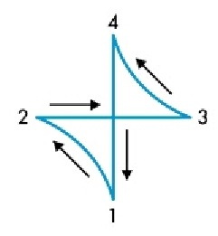
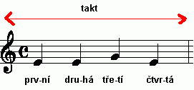
Čtyřčtvrťový takt
Hudební takt je krátký časový úsek hudební skladby.
První takt začíná houslovým klíčem.
Na notové osnově jsou takty ohraničené kolmými čarami, které se nazývají taktová čára.
Jeden takt je dlouhý 4 doby.
Takt je složen z různě dlouhých not.

Slide 4
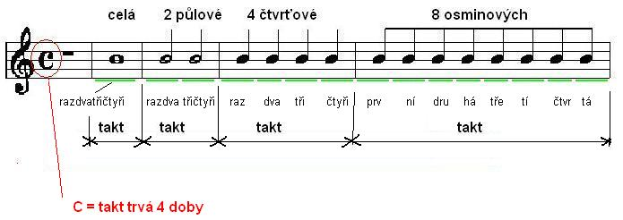

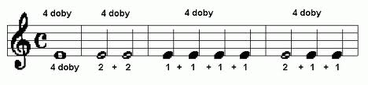
Čtyřčtvrťový neboli celý takt
označení

Slide 5
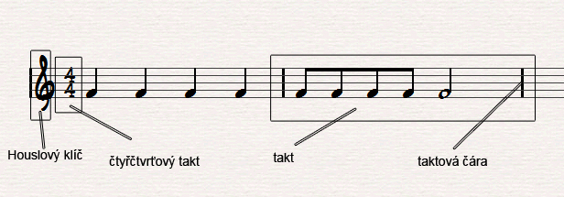
Čtyřčtvrťový neboli celý takt

Slide 6




POMLKY
grafický symbol pro vyjádření délky ticha (doby, kdy nástroj/zpěvák nevydává žádný tón)
zapisujeme je do notové osnovy- stejně jako noty se dají dělit pravidelně
celá pomlka – trvá 4 doby
půlová pomlka – trvá 2 doby
čtvrťová pomlka – trvá 1 dobu
osminová pomlka – trvá ½ doby

Slide 7

Uspořádání taktů

Slide 8
Písničky ve čtyřdobém rytmu
Ovčáci, čtveráci
Skákal pes
Kočka leze dírou
Chlupatý kaktus
Kočka na okně
Montgomery
Stará archa
Stánky
Želva
Česká hymna

Slide 9
POUŽITÉ ZDROJE
http://cs.wikipedia.org/wiki/Takt_(hudba)
http://zakladyhudebniteorie.ic.cz/notopis.htm
http://hudebniteorie.webnode.cz/hudebni-pojmy/takt/
http://keyboard.wz.cz/TEORIE/03/03.htm
http://keyboard.wz.cz/TEORIE/04/04.htm
„Materiál je určen pro bezplatné používání pro potřeby výuky a vzdělávání ve všech typech škol a školských zařízení. Jakékoliv další využití podléhá autorskému zákonu. Veškerá vlastní díla autora (fotografie, videa) lze bezplatně dále používat i šířit při uvedení autorova jména."

